Slide 1
计算机系统实验申优答辩
汇报人：2050254 王钧涛
2023.6.24

Slide 2
目录
1
实验2
2
实验3
3
下板演示

Slide 3
1
实验2
在上次实现的89 条MIPS CPU 的基础上增加以下内容：
■ 增加Wishbone 总线
■ 增加GPIO
■ 增加UART
■ 增加Flash 控制器
■ 增加SDRAM 控制器
实现完整SOPC。
系统移植μC/OS-II
■ 利用Ubuntu 上建立交叉编译环境
■ 对μC/OS-II 系统进行改写、编译
检查方式：串口助手观察加载过程。

Slide 4
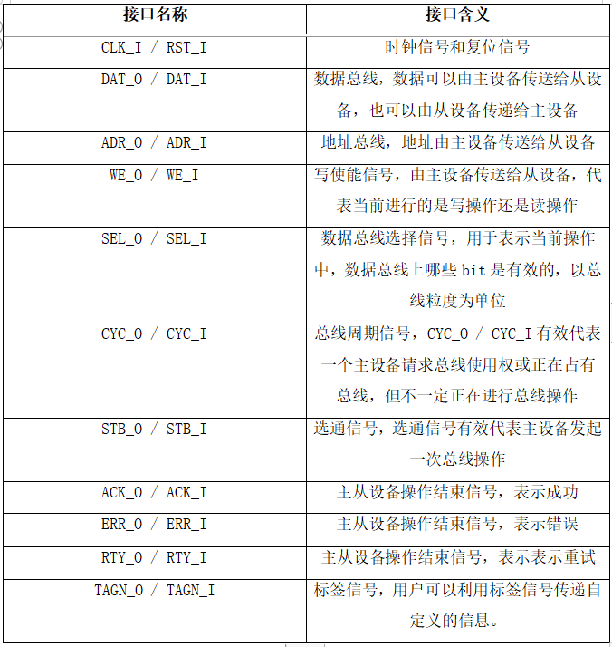
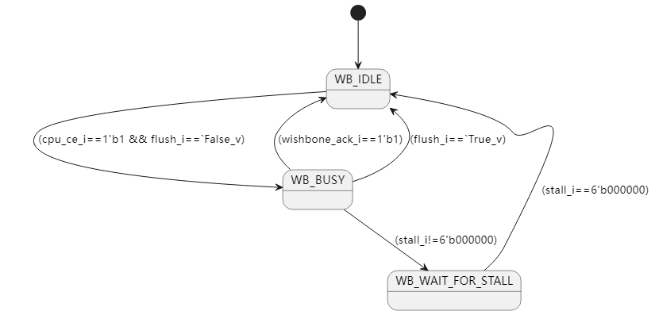
1
实验2
WishBone总线：采用 http://www.opencores.org/cores/wb_conmax/ IP核
交叉互联方式实现
为此，先在原来CPU的基础上为
数据和指令总线加上
WishBone控制状态机：

Slide 5
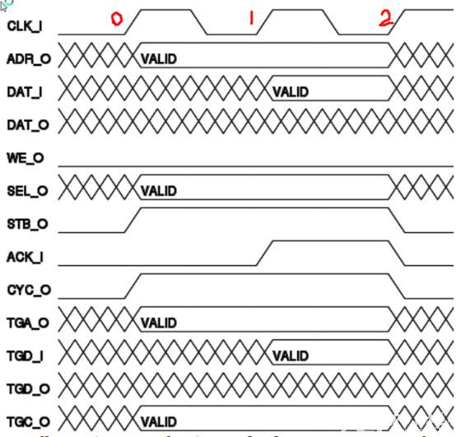
1
实验2
读时序：时钟上升沿0：
·主机将有效地址输出到ADR_O()和TGA_O()；
·主机将WE_O复位，表示进入读周期；
·主机输出SEL_O()（bank select）表明其操作的数据地址；
·主机将CYC_O和TCG_O置位，以表明读周期开始；
·主机将STB_O信号置位，以表明操作开始（start of phase）。
时钟上升沿1：
·从机解码输入（检测STB_O，以验证数据是否有效），并将ACK_I置位，以做出响应；
·从机将有效数据放入DAT_O()和TGD_I()；（如之前博文所述，默认信号名为主机信号名!）；
·主机监控ACK_I信号，并准备将DAT_O()和TGD_I()信号上的数据进行锁存；
时钟上升沿2：
·主机锁存DAT_O()和TCG_O()上的数据；
·主机将STB_O和CYC_O复位，以表明周期的结束；
·从机将ACK_I信号复位，以响应STB_O信号的复位。

Slide 6
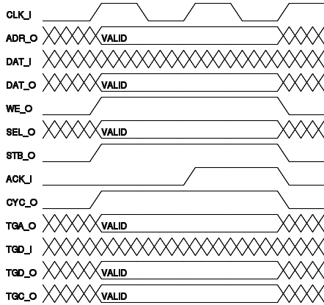
1
实验2
写时序：在时钟上升沿0：
·Master在[ADR_O()]和[TGA_O()]发出有效的地址
·Master在[DAT_O()]和[TGD_O()]发出数据
·Master发出[WE_O]，表明是一个写周期
·Master发出有效数据选择信号[SEL_O()]表明哪些数据是有效的
·Master发出[CYC_O]和[TGC_O()]表明总线周期的开始
·Master发出[STB_O]表明操作的开始
在时钟上升沿1：
·Slave检测到主设备发起的操作，准备发出[ACK_I]
·Slave准备锁存[DAT_O]和[TGD_O()]
·Slave发出[ACK_I]应答[STB_O]，表明数据有效，可以读取数据了
·Master发现[ACK_I]，准备结束总线周期
·Slave可以在发出[ACK_I]前插入等待周期(-WSS-)，以控制传速度。可以插入任意多个等待周期。
在时钟上升沿2：
·Slave锁存[DAT_I]和[TGD_I()]
·Master拉低[STB_O]和[CYC_O]，表明总线周期的结束
·Slave发现Master拉低[STB_O]，也将[ACK_I]拉低

Slide 7
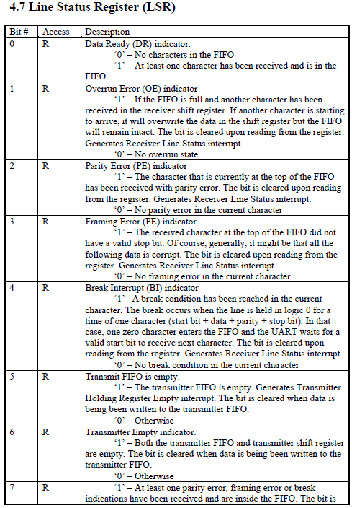
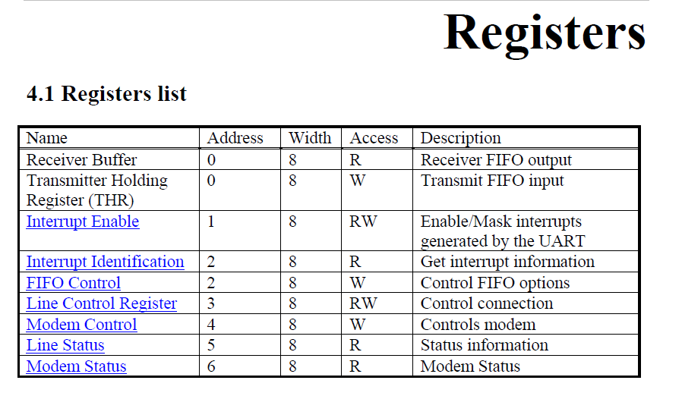
1
实验2
UART Wishbone控制器：采用 https://github.com/freecores/uart16550 IP核
具有16字节FIFO，每次写入自动入队，读取自动出队。
读写地址：

Slide 8
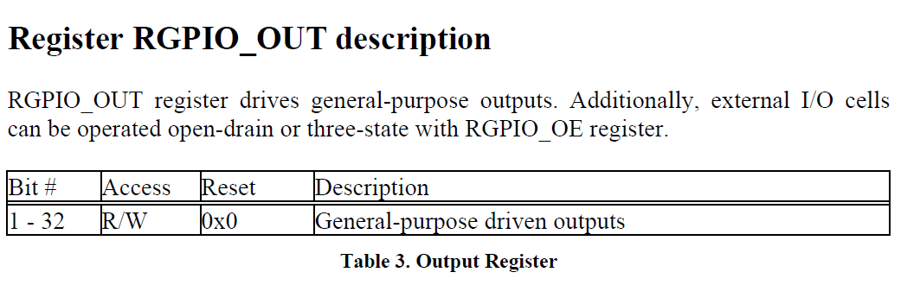
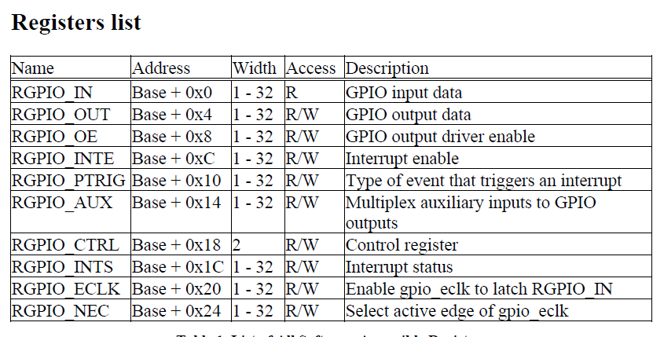
1
实验2
GPIO Wishbone控制器：采用 https://github.com/xfguo/gpio IP核
GPIO的输出接只入七段数码管进行显示，因此不用MUX，直接输出，输入为16个开关的值。
读写地址：

Slide 9
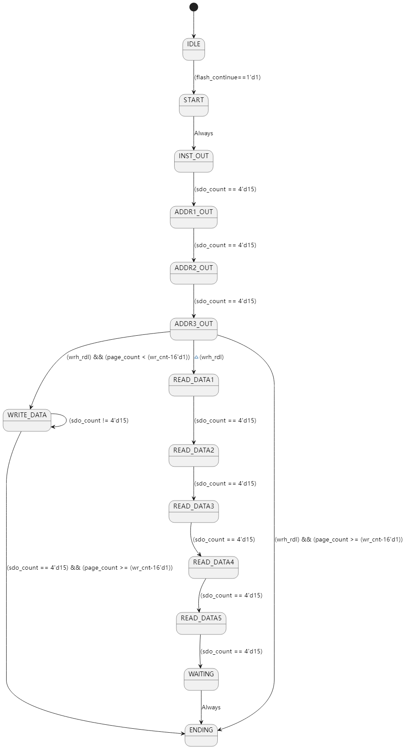
1
实验2
FLASH用的数字逻辑的SPI协议控制器。
在其上封装了WishBone总线状态机以适配总线读（不可写）。
cs_n 拉低, sck = 50mhz。
通过 so 信号线一位一位的输入指令 READ(03H)，读取地址 (24 位）。
flash 芯片通过 si 信号线一位一位的输出数据。

Slide 10
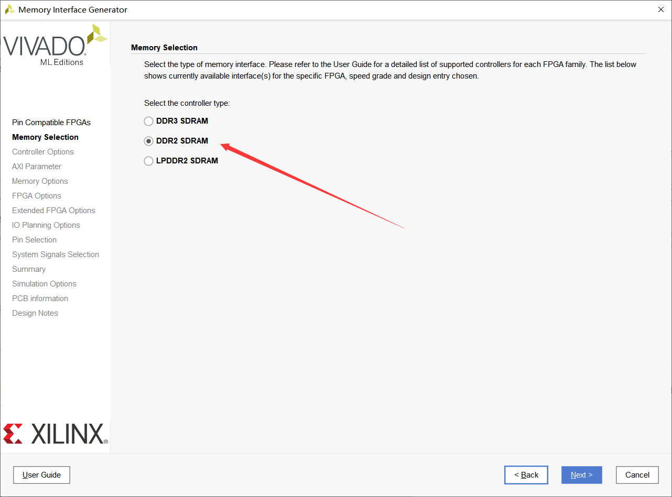
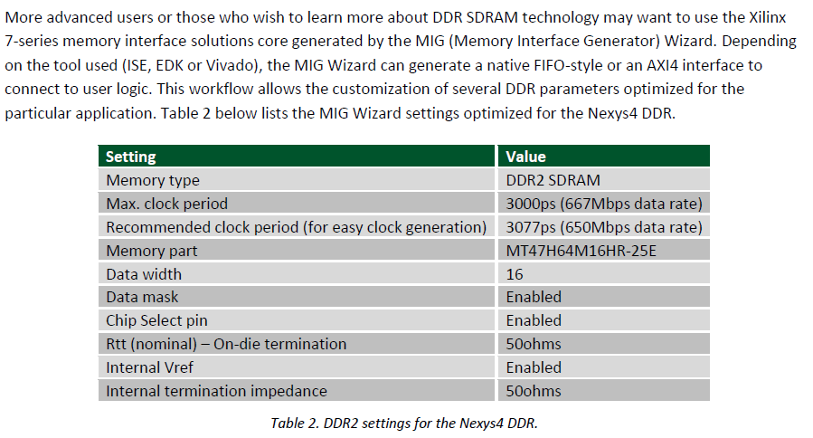
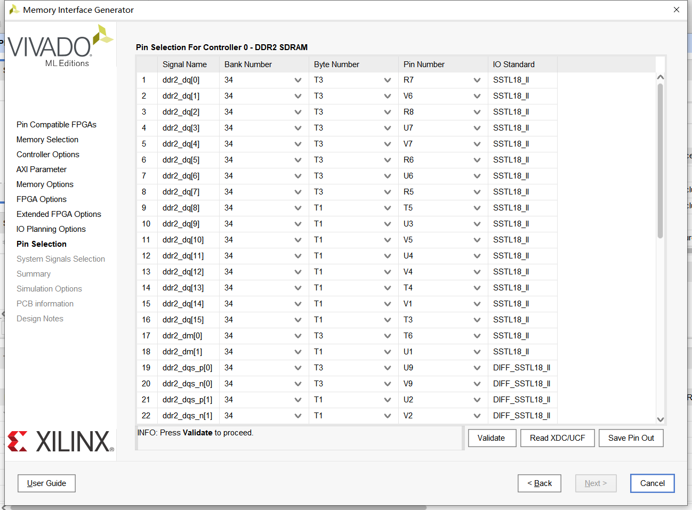
1
实验2
DDR2 读写控制器：采用 Vivado自带 DDR内存 IP核
1Gbit/ 256MB 配置：

Slide 11
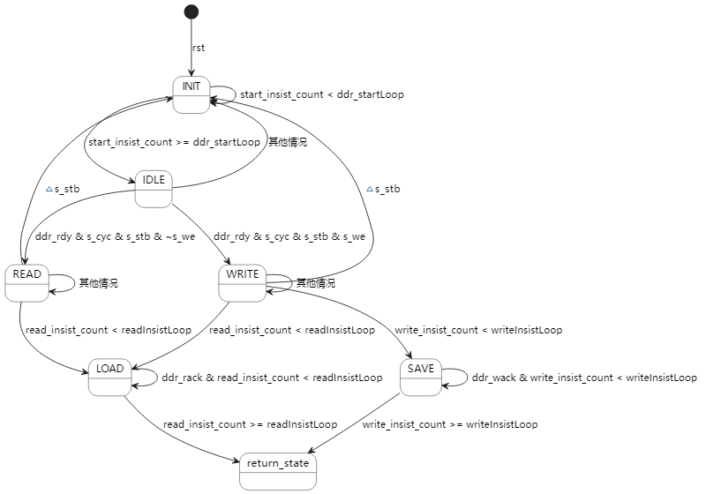
1
实验2
DDR2 WishBone总线控制器：状态机如下
运行在200mhz下，时序难以与CPU对齐
因此让CPU降频，并在read和write
处理时引入FIFO队列规避时序问题

Slide 12
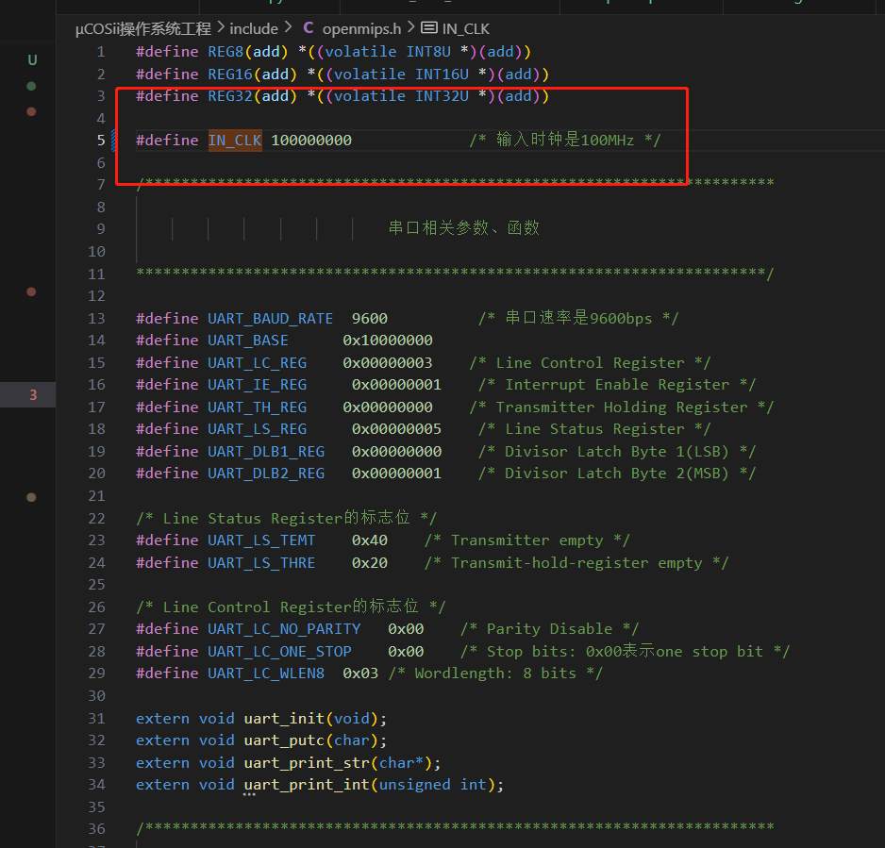
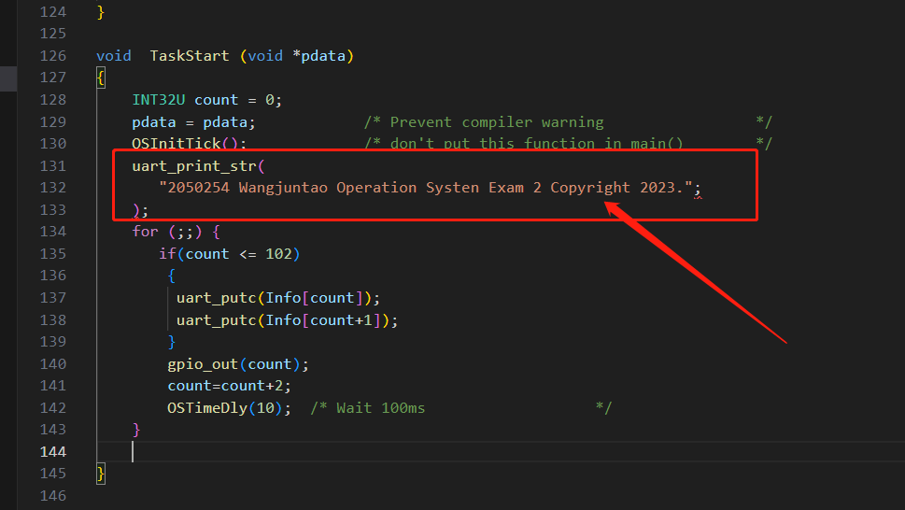
1
实验2
交叉编译环境使用现成镜像：
https://download.csdn.net/download/wfxzf/11082585
然后配置 50Mhz输入时钟 在openmips.c中添加上我自己的信息

Slide 13
2
实验3
为了实现GUI程序开发，添加：
VGA Wishbone驱动
键盘 PS2 驱动
应用程序展示：

Slide 14
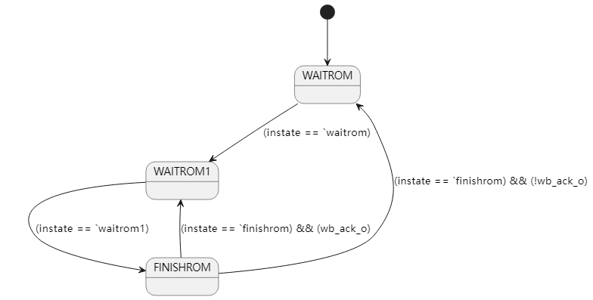
2
实验3
VGA驱动：使用数字逻辑开发的VGA 25MHz 1024x768驱动
并在其上包装WishBone状态机。
问题：原来dis blk大小为1024x768，完整写入需要1m的指令，而CPU由于时序问题运行的时钟降频到了20mhz，刷新一次VGA需要半秒钟，无法实现实时的30hz至少的刷新率
解决：划分显示器单元，以8*16的单元格作为基本输入输出大小，将点阵输出变成ascii字符阵的输出。
显示器刷新区域降为128 * 48，只需10k左右的指令即可完成刷新。
WishBone状态机:

Slide 15
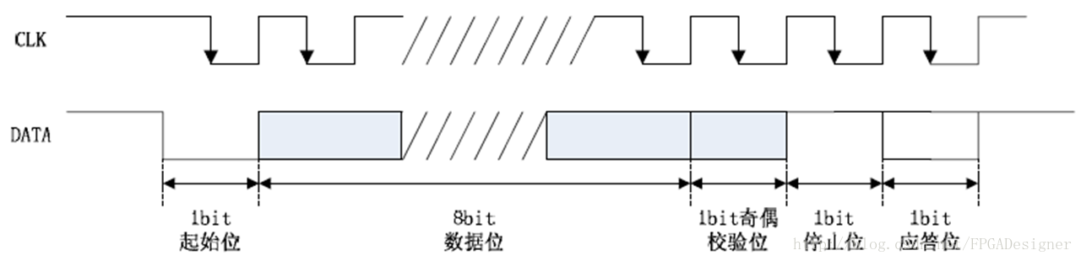
2
实验3
键盘PS2驱动：直接使用数字逻辑开发的键盘PS2驱动（FIFO），并在其上包装WishBone状态机。
这里做了简化，只检测第一扫描码，不检测第二扫描码，无法读取控制字符，但是相对开发还是够用的。
不接入地址，只要检测到对PS2从机的访问，就直接将扫描到的数据返回。
WishBone状态机（与VGA一致）:

Slide 16
3
下板演示
应用程序展示：

